Slide 1


Slide 2



Onze zorg?
Dr. Ir. M. (Marja) Jager-Vreugdenhil
Lector Samenlevingsvraagstukken
Viaa

Slide 3
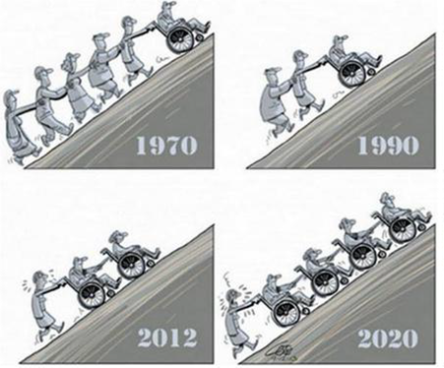
Onze zorg?

Slide 4
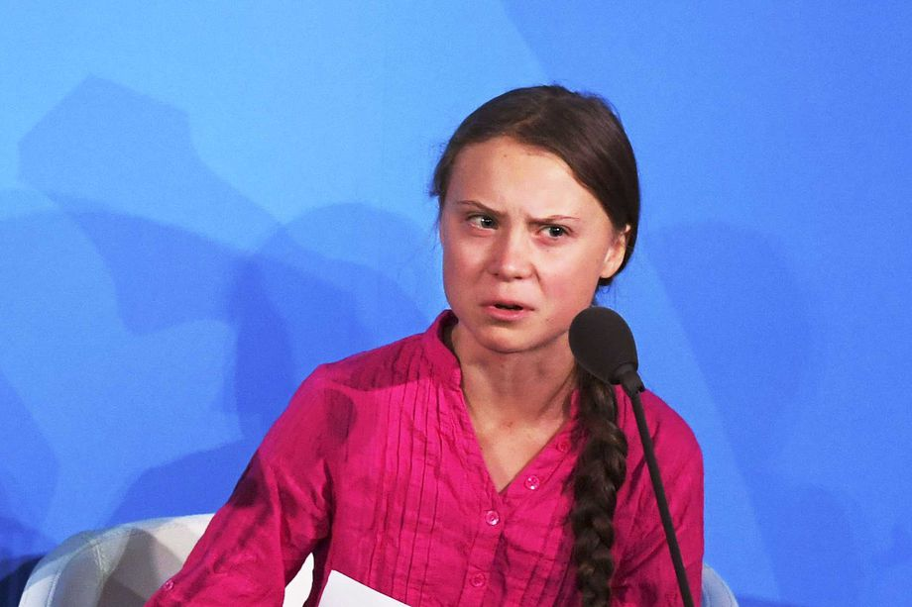
Onze zorg?

Slide 5
Onze zorg?
?
?
Minder economisch en technologisch kapitaal
Meer economisch en technologisch kapitaal

Slide 6
Onze zorg?
Meer sociaal kapitaal
?
?
?
?
Minder economisch en technologisch kapitaal
Meer economisch en technologisch kapitaal
Minder sociaal kapitaal

Slide 7
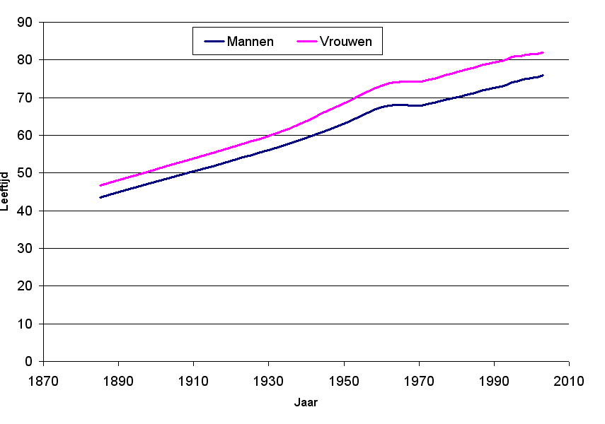
Onze zorg?
Komt er meer sociaal kapitaal?
Niet volgens demografische en sociale trends
Toch wel: we zijn heel lang heel gezond!
En technologie helpt!
Maar hoe gebruik je dit kapitaal?
Onderzoek naar vernieuwende projecten

Slide 8
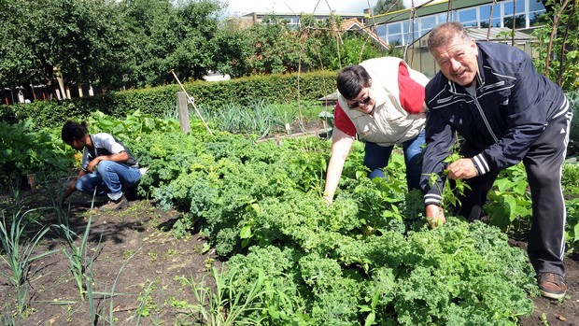
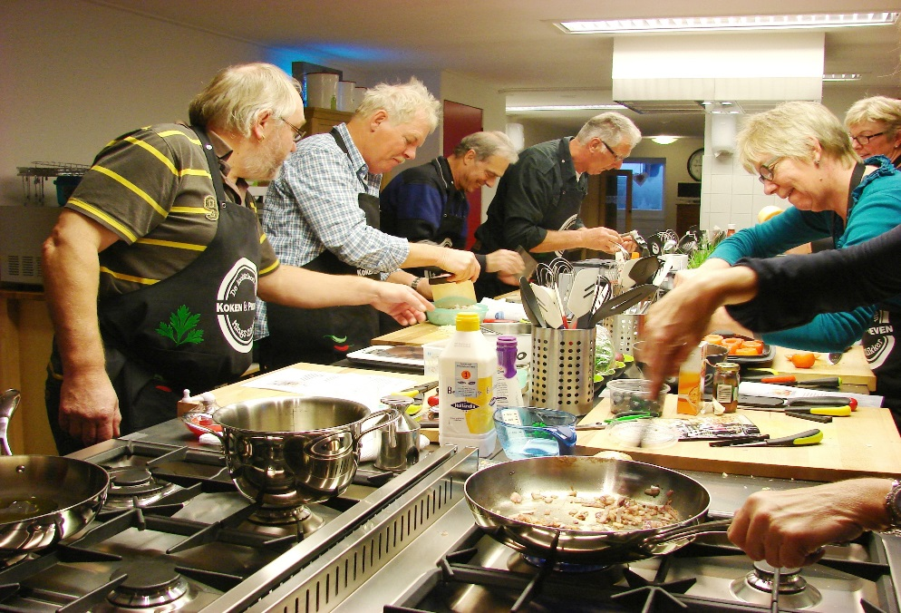
Onderzoek ‘Netwerkondersteuning in buurt en wijk’

Slide 9
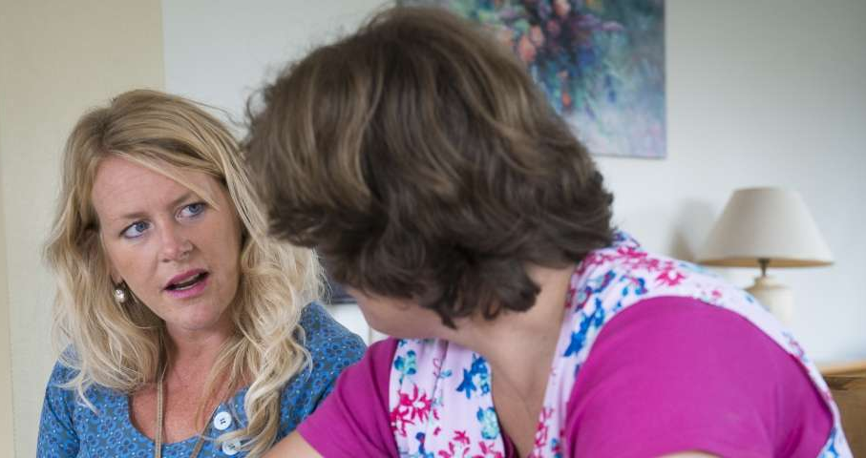
Onderzoek ‘Estafettegezinnen’ en ‘Gezinnen Present’

Slide 10
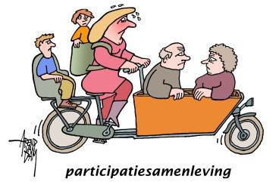
Onze zorg?
Komt er meer sociaal kapitaal?
Onderzoek: sociaal kapitaal kan groeien, maar niet vanzelf en niet overal waar je dat zou willen
Juist niet rond de meest kwetsbare groepen
Wel veel te winnen door goede concepten
‘Werkzame elementen’?
Het kleine en normale…

Slide 11
Onze zorg?
Ja, een grote zorg, want vooruitgang is niet vanzelfsprekend!
Ander systeem mogelijk?
Onmacht?
In elk geval investeren in het kleine, het normale, het goede…
Goedheid, vriendelijkheid, zachtmoedigheid, zelfbeheersing, trouw, liefde, vreugde, vrede…

Slide 12
Onze zorg?

